Slide 1
Инструкция для родителей и обучающихся по работе с https://dnevnik.ru/

Slide 2
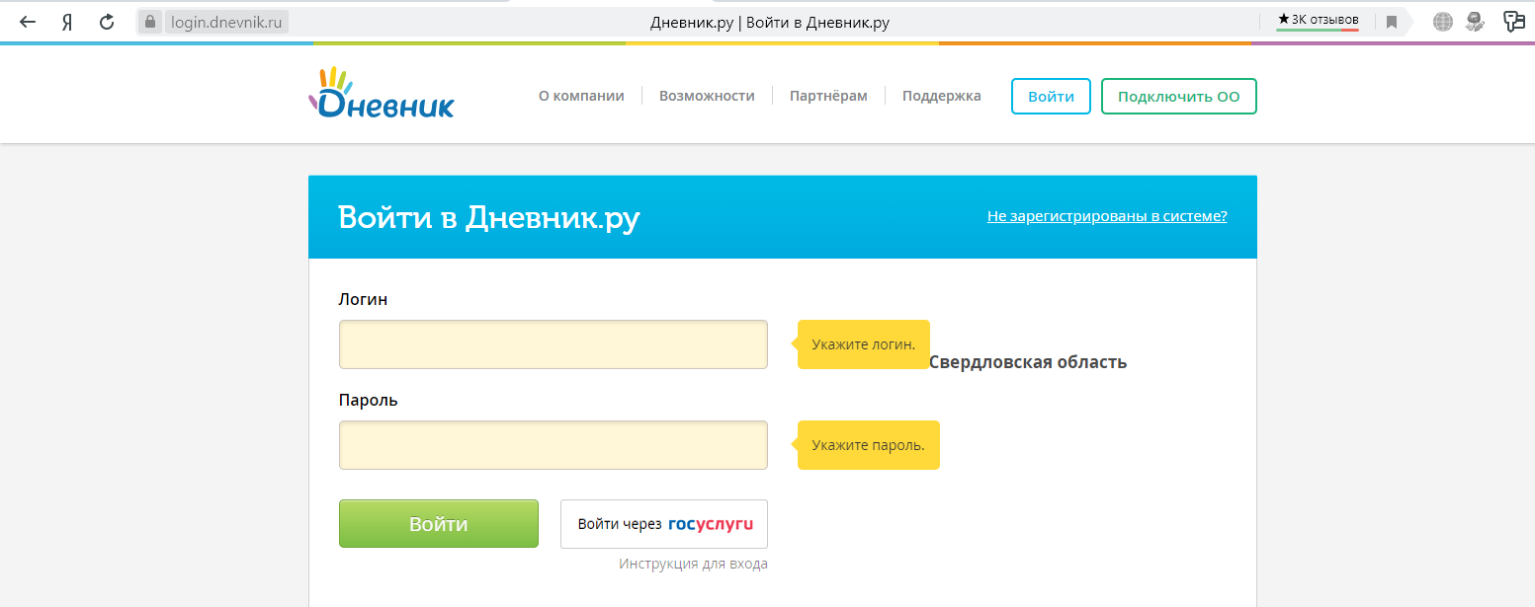
1. Перейти по ссылке https://dnevnik.ru/ или войти через браузер на данный портал
2. Авторизоваться по заранее полученному логину и паролю от классных руководителей МБОУ ПГО «Трифоновская СОШ»

Slide 3
3. Переходим на указанный пункт

Slide 4
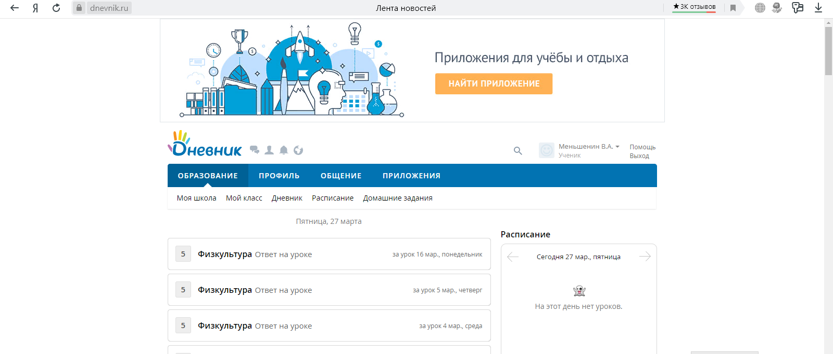
4. Переходим в подраздел Расписание

Slide 5
5. Переходим в необходимый предмет

Slide 6
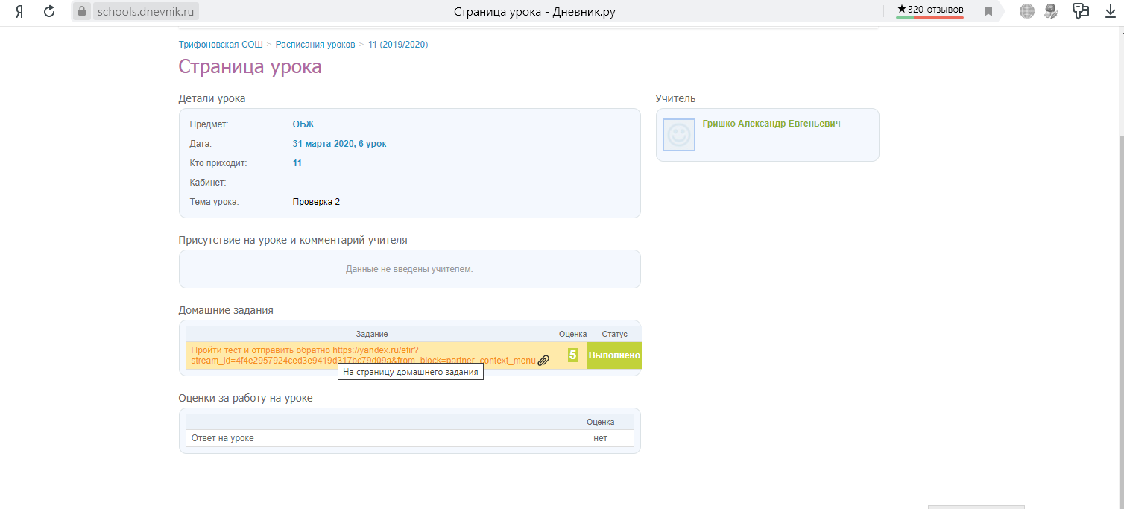
5. Переходим в пункт домашнее задание

Slide 7
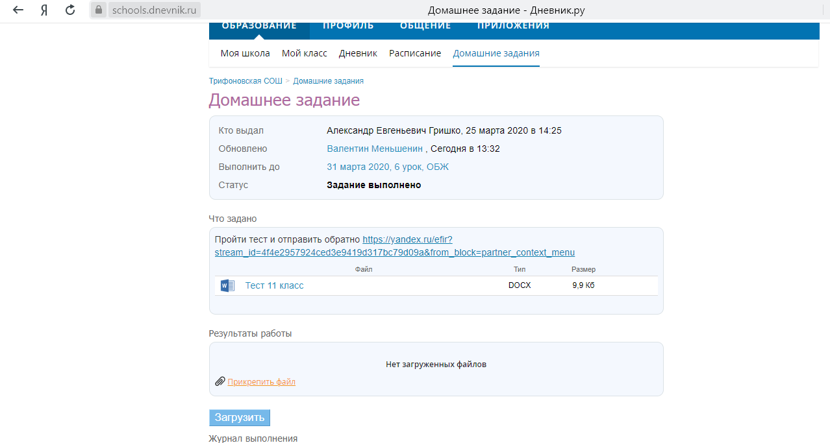
6. После выполнении домашнего задания Прикрепить файл при необходимости о подтверждении выполнения. После чего переходим к следующему уроку.

